Slide 1


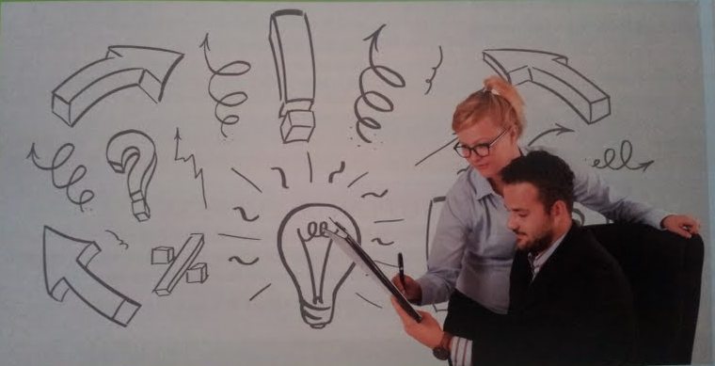
Unidad 1 LA INICIATIVA EMPRENDEDORA

Slide 2

CONTENIDOS
El trabajador por cuenta propia /ajena
2. Requisitos y teorías del empresario
3. El espíritu emprendedor
4. Características personales de los emprendedores
5. La idea de negocio y su generación
Anexo: ¿Autónomo o con socios?

Slide 3

El trabajador por cuenta propia /ajena
Fomentar
El espíritu emprendedor para crear una empresa
Aporta
Conocimiento sobre funcionamiento interno de una empresa
TRABAJADOR
Cuenta Ajena
Depender de un jefe
Responsabilidad limitada
Salario fijo, independiente de beneficios
Cumplir un horario de trabajo
Dependencia del clima laboral
Cuenta Propia
Ser nuestro propio jefe
Responsabilidades
Beneficios o pérdidas
Tarea fuera de horario del negocio
Satisfacción personal y profesional
Reto empresarial
Contenidos
siguiente

Slide 4
El trabajador por cuenta propia /ajena
Empresario a la fuerza
“Las circunstancias” le han llevado a ello
“necesidad urgente” encontrar trabajo
Motivos
→
Razones para crear una empresa
…querer ganar más dinero, insatisfechos con la empresa, encontrar empleo, satisfacción personal…
DISTINGUIR
Motivación interna
→
Ilusión en el proyecto
Lo que nos permitirá continuar en el proyecto empresarial a pesar de las dificultades
Amplía 1: “Primer error: emprender con motivos pero sin motivación”
anterior
Contenidos
siguiente

Slide 5
2. Requisitos y teorías del empresario
Requisitos:
Riesgo
Ser persona que acepte el riesgo
Contexto familiar y círculo de amistades pueden influir en aceptación del riesgo
Capital y tecnología
Capital inicial
Acceso a la tecnología
Habilidades
1) Conocer el negocio
2) Conocimientos de administración y gestión
3) Habilidades personales y sociales
Amplía 2: artículo: “Aprender a emprender”
anterior
Contenidos
siguiente

Slide 6
2. Requisitos y teorías del empresario
Teorías:
Amplía 4: “Ejemplos de empresarios ”
Tª del empresario-riesgo
(Knight - 1921)
Asume el riesgo económico
3 etapas cambio tecnológico:
invención → innovación → imitación
Tª del empresario innovador
(Shumpeter - 1944)
Verdaderos empresarios son los innovadores
Tª de la tecnoestructura
(Galbraith - 1967)
Directivos toman decisiones
Pequeñas empresas propietario = directivo
Tª de la oportunidad
(kirzner - 1973)
Ver oportunidad de negocio en mercado
Tªs socioculturales
Condiciones sociales y culturales
Tª de la incubadora
Tª de la marginación social
Tª de redes
Amplía 5: “Mujeres emprendedoras”
Contenidos
anterior
siguiente

Slide 7
3. El espíritu emprendedor
Capacidad innovadora de probar cosas nuevas o hacerlas de una manera diferente
Formas de ser innovador
Nuevo producto
Nuevo mercado o cliente
Aprovisionamiento
Manera de producir u ofrecer un servicio
Organización
→ Persona con capacidad de convertir una idea en proyecto real generando innovación en el entorno. No hace falta crear empresa
EMPRENDEDOR
Emprendedor empresario
Emprendedor corporativo o intraemprendedor
Emprendedor social
anterior
Contenidos
siguiente

Slide 8
4. Características personales de los emprendedores
Características
personales
Creatividad e innovación
Organización
Trabajo
Habilidades sociales
Honradez
Riesgo
Persistencia
Autoconfianza con autocrítica
anterior
Contenidos
siguiente

Slide 9
5. La idea de negocio
La idea es la visión que tiene el emprendedor de su proyecto empresarial
4 aspectos
Actividad
+
A quiénes
+
Propuesta de valor.
El porqué se venderá
+
Qué objetivos
Fuentes de Ideas de Negocio
Características personales
Experiencia otra empresa
Aficiones personales
Observación del entorno económico
Carencia de mercado
Estudio otros mercados
Tendencias
Innovación de un producto
Nuevo producto
Ofrecer producto de forma distinta
Propuesta de valor de la idea
→ Lo importante no es el producto sino la propuesta
de valor que hay detrás
Amplía 8: “Sobre esa gran idea que usted dijo que tenía”
anterior
Contenidos
siguiente

Slide 10
ANEXO: ¿Autónomo o con socios?
¿Por qué se asocia?
Por miedo
Por sentirse acompañado
Un socio es caro, es un recurso sustituible
¿Hay situaciones en que sería recomendable asociarse?
Un socio capitalista
Por carencia. Conoce muy bien el sector
Por falta de carácter luchador y saber rodearse de la gente apropiada
Por edad o enfermedad
¿Cómo escoger a los socios?
Los valores por encima de todo (principios morales y éticos similares)
Complementariedad (carácter distinto pero complementario)
Que aporte valor real (cuya opinión merezca respeto)
Misma ambición (mismos objetivos)
¿Cómo pactar con los socios?
Como separarse
No a partes iguales cuando no aporta lo mismo. Se remunera con sueldo.
Fuente: Fernando Trias de Bes: Extracto de “El libro negro del emprendedor”. Ed. Urano.
anterior

Slide 11
Amplía 1: “Primer error: emprender con motivos pero sin motivación”
Motivos habituales
1. Estar en el paro
2. Odiar jefe /empresa
3. No depender de ningún jefe
4. Libertad de horario /vacaciones
10. Dedicarse a un tema que gusta
5. Ganar más dinero
6. Recuperar patrimonio perdido
8. Hacerse rico
9. Contribuir desarrollo región
7.Demostrar algo a los demás o a uno mismo
“El motivo es irrelevante, mientras haya motivación”
Motivos
Motivación interna
→
→
*Causa
*Detonante
*Ilusión
*Deseo de emprender
Emprender:
→ Forma de enfrentarse al mundo, en la que la persona disfruta con la incertidumbre y la inseguridad de qué pasará mañana.
Fuente: Fernando Trias de Bes: “El libro negro del emprendedor”. Ed. Urano.
volver

Slide 12
Amplía 2: “Aprender a emprender”
¿Qué necesita España para ser un país de emprendedores?
Según Iñaki Arrola (fundador de Coches.com):
“Nuestro país adolece de formación para emprender.”
“Montar un negocio no está bien visto… se piensa en el fracaso. Hay que enseñar a que es posible, para ello hay que fracasar y no pasa nada. “
“Hay que crear un contexto que de verdad fomente el espíritu emprendedor".
Jordi Vinaixa, (director de Esade):
"Tenemos una cultura de excesiva búsqueda de la seguridad.”
“Se penaliza el fracaso. Si ha tenido un problema de morosidad éste queda en su expediente aunque esté resuelto.”
“Todo esto es algo superado en Estados Unidos, que junto a Israel es un país de referencia.”
Fuente: Extracto de artículo de Expansión.com (20/5/2013)
volver

Slide 13
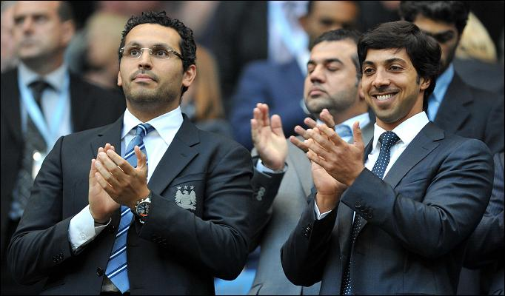
Amplía 4: “Ejemplos de empresarios”
Empresario-riesgo
El Jeque Mansour bin Zayed bin Sultan AL Nahyan (nacido en 1970) es un político de Emiratos Árabes Unidos y miembro de la familia gobernante de Abu Dhabi. Pero sobre todo es conocido por ser el actual propietario de uno de los más importantes clubes de fútbol de la liga inglesa, el Manchester City, siendo su papel principal el de capitalista. Además es miembro del Consejo Supremo del Petróleo y posee participaciones en varias empresas comerciales, como Virgin Galactic y Sky News Saudita.
volver

Slide 14
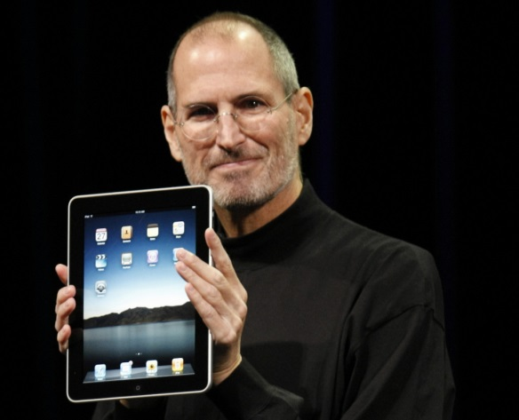
Amplía 4: “Ejemplos de empresarios”
Empresario Innovador
¿Quién no ha oído hablar del genial Steve Jobs, quien junto a un amigo y en un garaje creo el Apple I, consiguiendo el primer ordenador personal de la historia? El Apple II, una mejora del modelo anterior, fue introducido en 1977, convirtiéndose en el primer ordenador de consumo masivo. El éxito de ventas llevó a Apple a ser la empresa de mayor crecimiento en Estados Unidos.
volver

Slide 15
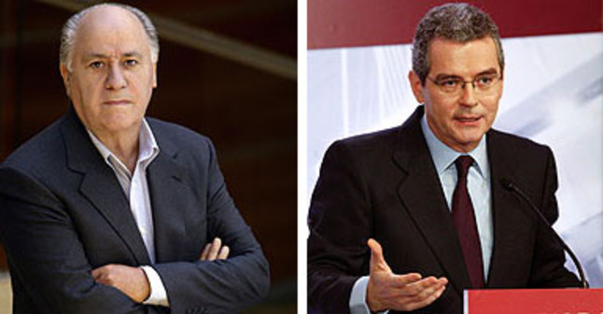
Amplía 4: “Ejemplos de empresarios”
La tecnoestructura
Si le ponemos cara al grupo Inditex (Zara, Massimo Dutti…) rápidamente pensamos en su fundador y máximo accionista, Amancio Ortega. Sin embargo, éste se ha apartado ya de la dirección del grupo, cediéndole el testigo a Pablo Isla, un ejecutivo con un currículum impresionante: Licenciado en Derecho por la Universidad Complutense de Madrid, Abogado del estado, exdirector de los Servicios Jurídicos del Banco Popular, exdirector General del Patrimonio del Estado en el Ministerio de Economía y Hacienda, expresidente del grupo Altadis y miembro del Consejo de Administración de Telefónica, S.A.
volver

Slide 16
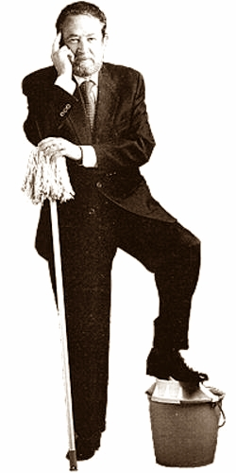
Amplía 4: “Ejemplos de empresarios”
Empresario oportunista
¿Sabías que el inventor de la fregona fue un español llamado Manuel Jalón? Este zaragozano consiguió mejorar la calidad de vida de muchas mujeres españolas cuando, al aplicar un palo a la mopa o bayeta, cambió la forma tradicional de limpiar el suelo de rodillas.
volver

Slide 17
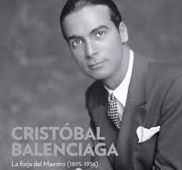
Amplía 4: “Ejemplos de empresarios”
Teoría de la incubadora
Cristóbal Balenciaga es uno de los más famosos modistos y diseñadores españoles. Balenciaga comenzó su andadura profesional de la mano de su madre, costurera de algunas familias importantes de la época. Posteriormente inició un período de aprendizaje como sastre en algunos de los mejores establecimientos del momento, tanto en España como en Francia.
Teoría de la marginación social
Seguro que en tu entorno hay algunas personas que han perdido su empleo y se han planteado iniciar una actividad por cuenta propia como medio de ganarse la vida. Si alguno de ellos ha decidido emprender su propio negocio, es un auténtico empresario.
volver

Slide 18
Amplía 5: “Mujeres emprendedoras”
La mujer, como en otros ámbitos de la vida social, va ganando puestos en el mundo empresarial. Esta labor necesita del reconocimiento de las instituciones públicas y privadas. Y una de las formas de reconocer esta labor es a través de Premios como los otorgados por la Asociación Española de Mujeres Empresarias de Madrid (ASEME), que pretende promover el espíritu emprendedor entre las mujeres, estimulando la iniciativa privada.
Esta Asociación ha querido premiar la acción de cinco mujeres, reconociendo su labor y trayectoria profesional con los siguientes galardones:
Premio Empresaria del Año ha recaído en la directora general de Grupo Editorial SENDA, Matilde Pelegrí
Premio Directiva a Koro Castellano, directora para España y Portugal de Amazon y de BuyVIP.com
Premio Emprendedora a Alejandra Yagüe, diseñadora de joyas y responsable de la firma Alexandra Plata.
Premio Pyme a María Luisa Banzo, fundadora del restaurante La Cocina de María Luisa.
Premio Compromiso Social a Margarita Maiza y Urbieta, actual responsable de los comedores sociales de la Orden de Malta en Madrid.
Fuente: www.aseme.es
volver

Slide 19
Amplía 8: “Sobre esa gran idea que usted dijo que tenía”
Emprendedores muertos antes de empezar → “ He tenido una idea, no se la cuentes a nadie que como me la roben me muero” → “Emprendedores Gollum (¡mi tesoro!)”
Lo importante no es la idea sino la forma de la idea, el éxito se debe a la forma en como ha sido hecha realidad (por ejemplo Imaginarium, Fresh&Co).
“Más vale una idea mediocre brillantemente implementada que una idea brillante mediocremente implementada.”
Lo importante: No es qué el van a comprar, sino el porqué le van a comprar, y puede ser porque:
Hace algo mejor.
Hace algo igual que los demás pero más barato.
Si no puede responder en menos de 30 segundos difícilmente tendrá éxito, porque si no puede resumirlo en una frase tampoco va a entenderlo un cliente.
Fuente: Fernando Trias de Bes: Extracto de “El libro negro del emprendedor”. Ed. Urano.
volver

